Slide 1
МИНСКОЕ БРАТСКОЕ
ВОЕННОЕ
КЛАДБИЩЕ:
ВОЗРОЖДЁННАЯ СВЯТЫНЯ
Автор Быковская Юлия,
учащаяся 8 «Б» класса
СШ № 159 Г. Минска
Руководитель Кукушкина Т.В.,
учитель русского языка
и литературы
СШ № 159 г. Минска

Slide 2
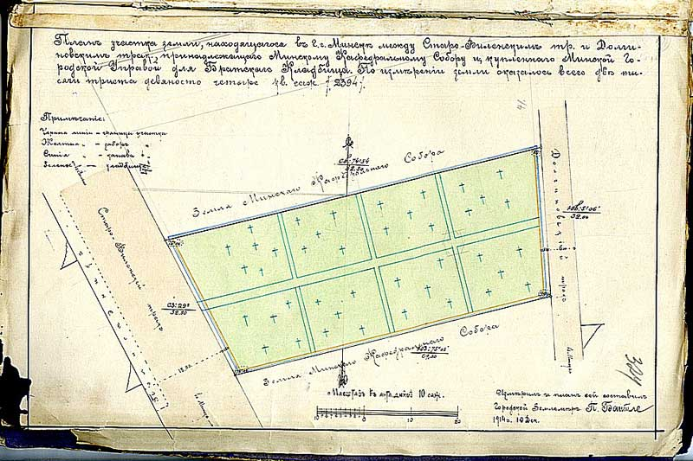
Минское Братское военное кладбище на плане 1914 года

Slide 3
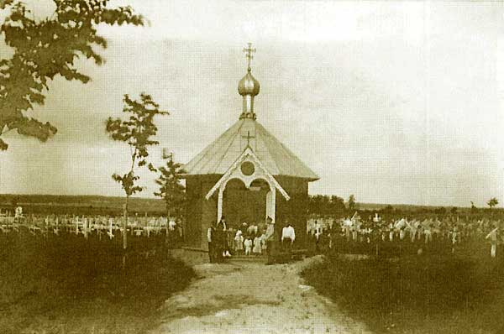
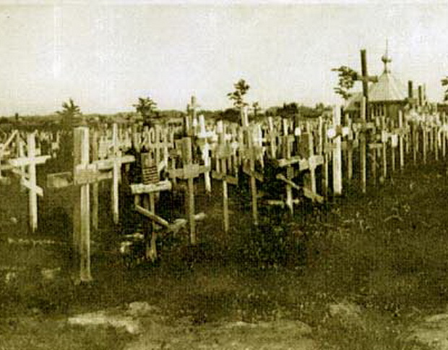
Часовня
Братское кладбище
в 1914 – 1918 годах

Slide 4
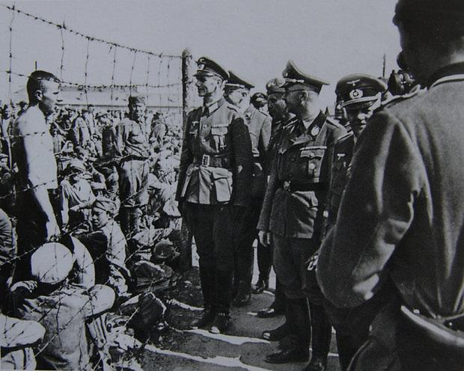
Г. Гиммлер инспектирует лагерь для военнопленных и гражданских лиц
в г. Минске 15 августа 1941 года

Slide 5
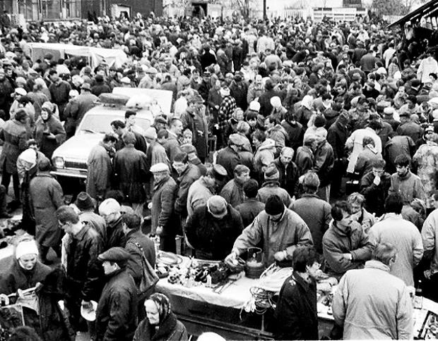
Сторожевский рынок. 1990-е годы

Slide 6
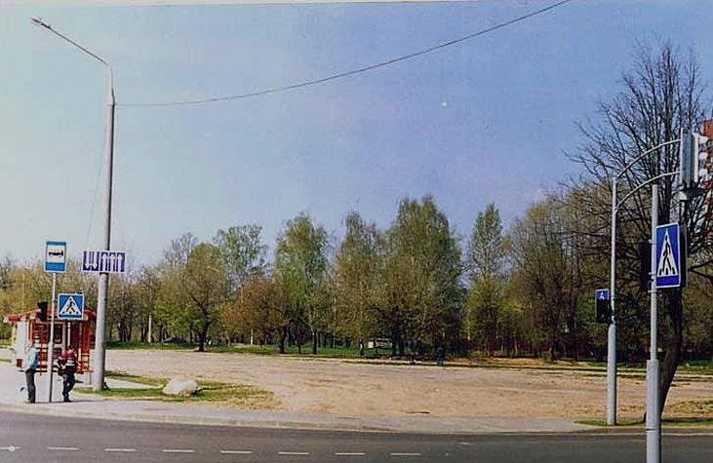
Пустырь на месте Братского кладбища. Апрель 2007 года

Slide 7
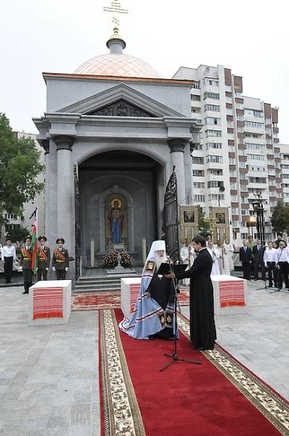
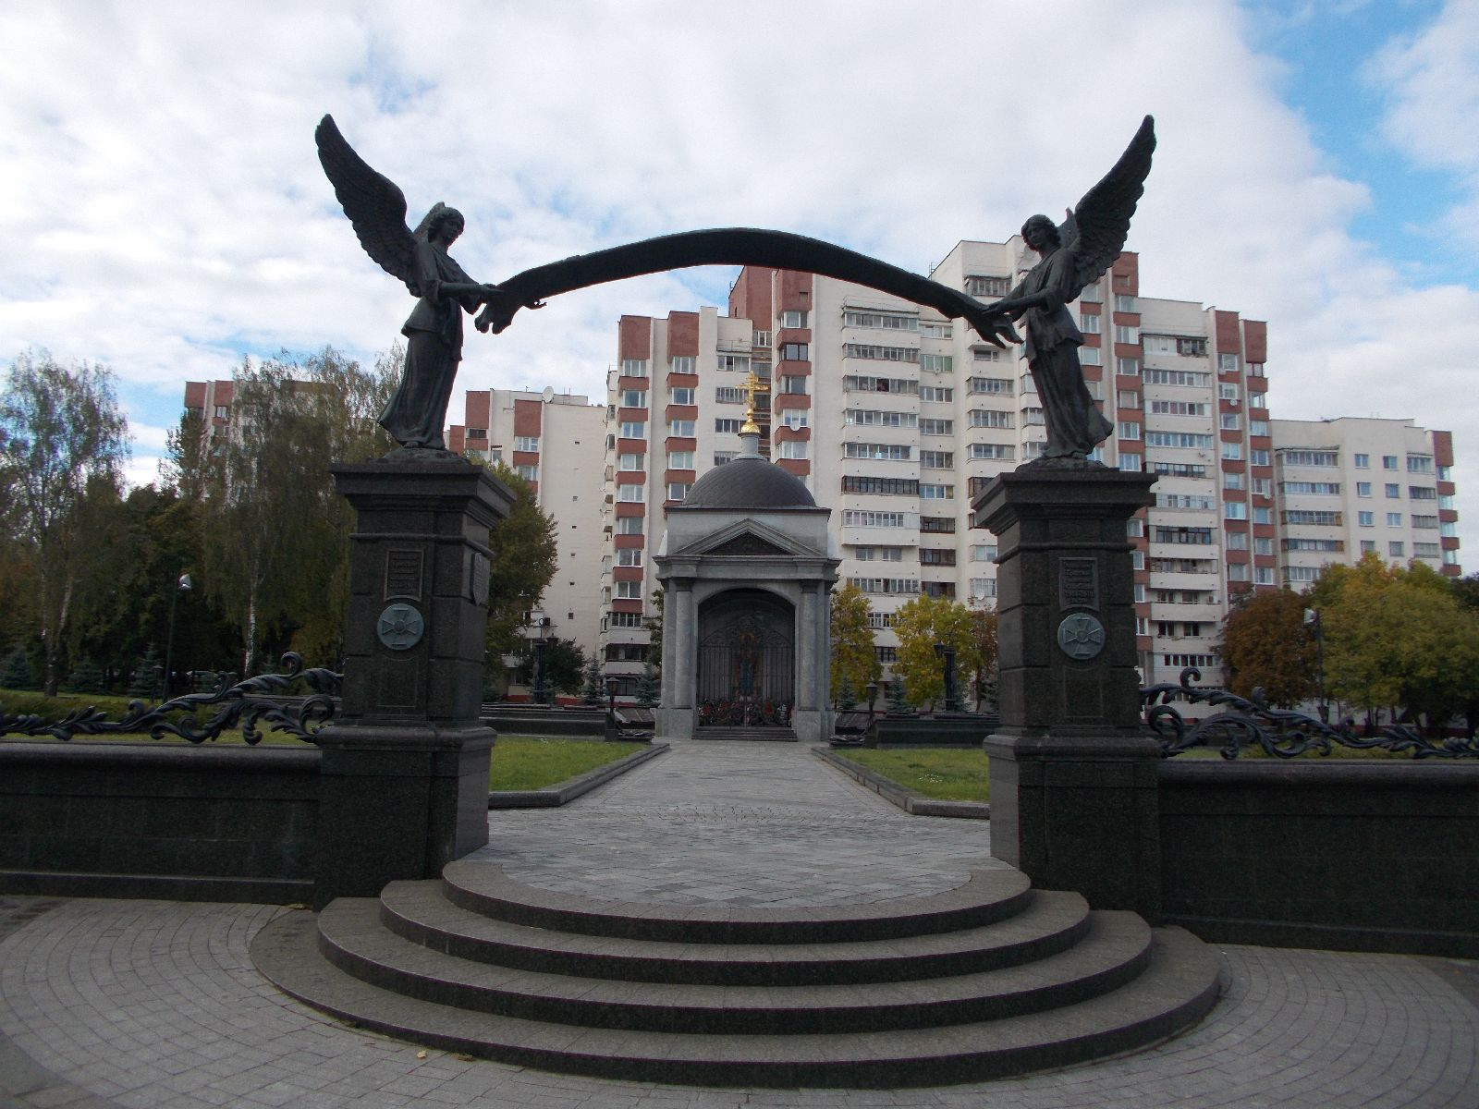
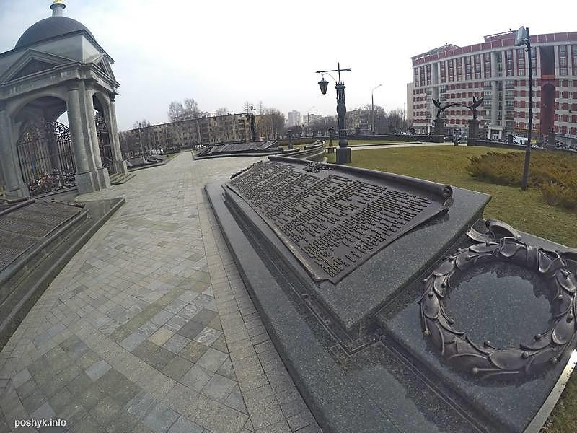
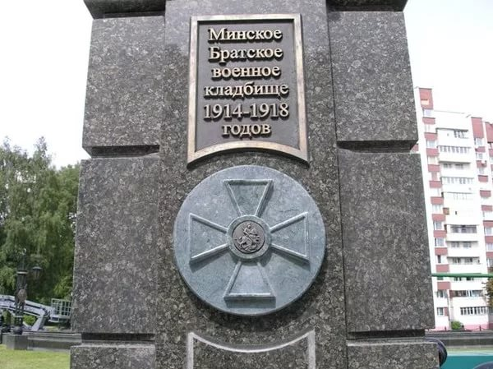
Мемориал на Минском Братском военном кладбище

Slide 8
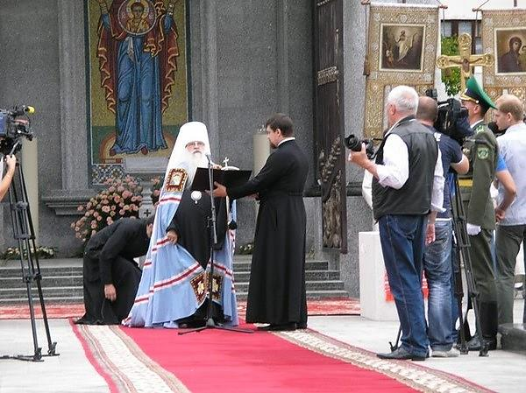
Филарет, Митрополит Минский и Слуцкий,
Патриарший Экзарх всея Беларуси, обращается к собравшимся с речью

Slide 9
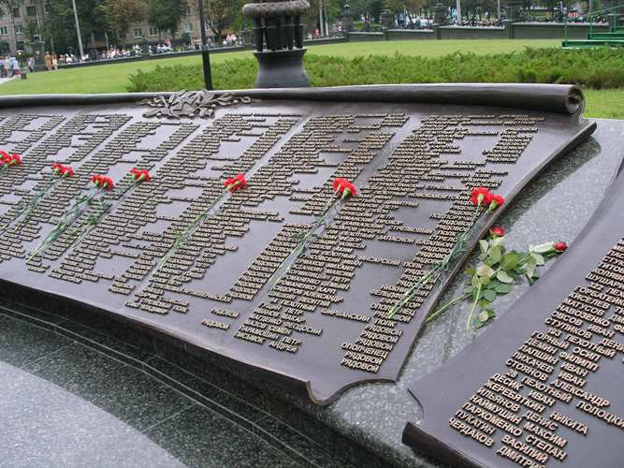

Slide 10
Благодарим за внимание!

